Slide 1
Mpito kwa Mwaliko wa Kujifunza Mseto
John Marshall School of Engineering
Tutaanza muda mfupi.
Tafadhali nyamazisha mikrofoni yako.

Slide 2
Karibu tena!!
Hiki ni kikao cha taarifa kuonyesha itifaki za usalama na taratibu zilizotarajiwa kwa ajili ya kujifunza mseto.
Tafadhali nyamazisha mikrofoni zako.
Mkutano huo unarekodiwa kwa familia ambazo haziwezi kuhudhuria, na nakala ya rekodi hii itawekwa kwenye tovuti yetu.
Ikiwa una maswali wakati wa maonyesho, tafadhali weka kwenye soga.
Tutakuwa na kikao cha swali / jibu mwishoni mwa maonyesho.
Ikiwa unapiga simu, tafadhali barua pepe kuteua anwani ya barua pepe, na tutajibu ndani ya masaa ya 48.

Slide 3
Vipaumbele Vyetu
Kudumisha afya, usalama, na ustawi wa wasomi na wafanyakazi wetu
Mfano wa ubora katika kujifunza na kufundisha, kujazwa na furaha na kupangiliwa kwa mtaala wa msingi uliounganishwa
Kusaidia wasomi wetu, wafanyakazi, na familia wanapozoea mbinu mpya na midundo ya kujifunza na kufundisha
Kuhakikisha ufanisi wa kiuutumishi katika shirika ili kuhamasisha kubadilika na afya ya kifedha
Kushirikiana na mashirika ya jamii na kupanua mali za ndani kwa kikamilifu zaidi na kwa usawa kusaidia wasomi wetu na familia zao
Ili kuona maelezo zaidi kuhusu itifaki za afya na usalama mahali katika kila shule tembelea tovuti yetu katika:
https://www.clevelandmetroschools.org/Hybrid
and well-being of our s

Slide 4
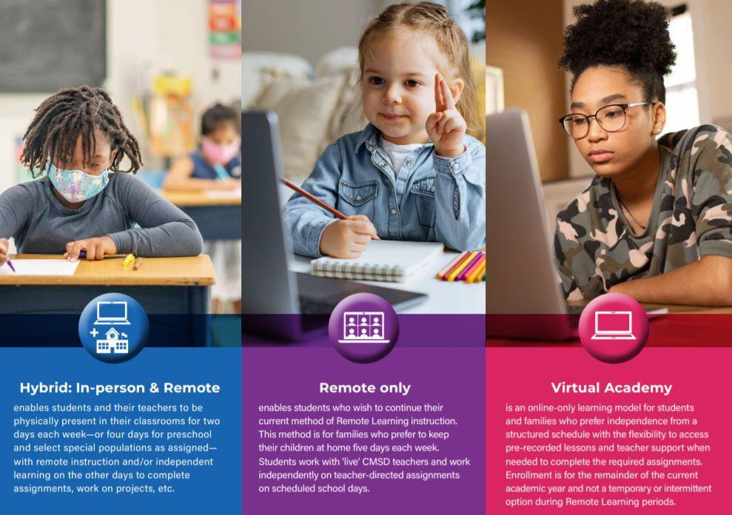

Slide 5
Chagua Taarifa
Familia ambazo wanataka kubaki katika Masomo ya Mbali zinaweza kufanya hivyo kwa kupiga simu 216.838.3675 kuzungumza na mtaalamu wa uandikishaji. Tarehe ya mwisho ya kujiondoa ni tarehe 19 Machi.
Unaweza pia kutumia kiungo kwenye ukurasa wa mseto wa wilaya.
https://app.smartsheet.com/b/form/19ee16ad3d12405dbb17fe e28549f341

Slide 6
Wawasiliani Muhimu
Principal: Timothy Primus
Assistant Principal: Jason Clotman
Coordinator of Community & Business Leadership: Crystal Turnbo
Counselor: Nichole McCroskey
School Secretary: Samira Farraj
School phone: (216) 838-6100
School Website: www.clevelandmetroschools.org/JMSOE

Slide 7
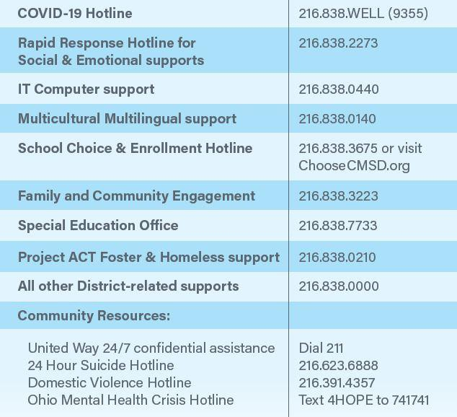
Namba Nyingine Muhimu

Slide 8
Sasisha Maelezo yako ya Mwasiliani
Pamoja na wanafunzi kurudi kwenye jengo, ni MUHIMU kwamba tuna habari sahihi ya mawasiliano!
Tafadhali sasisha maelezo yako ya mwasiliani ikiwa imebadilika au hatuna nambari sahihi au anwani ya barua pepe.
Tunahitaji kuwa na uwezo wa kuwasiliana na wewe!

Slide 9
Taratibu za Saa za Shule na Taratibu za Kutembelea
Masaa ya shule: 8:00 am – 3:00 pm
Tafadhali piga simu ili kufanya miadi kabla ya kutembelea.
Wageni watakamilisha uchunguzi wa afya ya COVID-19 na wana joto lao kuchunguzwa kabla ya kuingia kwenye jengo. Wageni wanapaswa umbali wa kijamii (futi 6).
Wageni wote lazima kuvaa mask uso. Kama huna mask, moja itatolewa.

Slide 10
Kwa Usalama wa Kila Mtu
Wazazi / Walezi / Wageni / Wafanyakazi wa kujitolea hawaruhusiwi ndani ya jengo au vyumba vya madarasa wakati wa siku ya shule, isipokuwa kwa miadi iliyopangwa au kuchukua chakula.
Lengo ni kumweka kila mtu salama. Tunahitaji kila mtu, wafanyakazi, wanafunzi, na familia kufanya kazi pamoja ili kusaidia kuweka shule salama.

Slide 11
Kuwasili na kumalizika kwa siku ya shule
Saa za shule: 8:00 asubuhi - 3:00 jioni
KUFIKA:
Wanafunzi wataingia kwenye jengo kwenye milango kuu mbali na Viola Dk karibu na bendera
Wanafunzi wanaweza kufika kuanzia saa 7:45 asubuhi
Wanafunzi watatumia mfumo wa kipima joto bila kugusa kuangalia hali zao za joto.
Wanafunzi wataendelea na darasa lao la kipindi cha 1 kwa kiamsha kinywa.
KUFUKUZWA:
Wanafunzi hawataruhusiwa kusubiri kwenye jengo kwa safari au usafirishaji.
Wanariadha lazima waripoti moja kwa moja kufanya mazoezi au wataondolewa kwenye jengo hilo

Slide 12
Kujitayarisha kwenda shuleni
Wazazi/walezi wataangalia afya ya mwanafunzi wao nyumbani kila asubuhi
Wanafunzi wanapaswa kukaa nyumbani ikiwa wana dalili hizi zozote:
Homa ya 100.4°
kuumwa na Kichwa
vidonda vya koo
Kikohozi
Hasara mpya ya ladha au harufu.
Uchovu
Kichefuchefu au kutapika
Kuhara
Maumivu ya misuli au mwili
Msamiati au pua yenye makamasi

Slide 13
Kujitayarisha kwenda shuleni
Wanafunzi watavaa kitambaa chao safi cha kufunika uso (vinyago vya uso)
shuleni na kuivaa siku nzima. Tutatoa vitambaa vya nguo (vinyago vya uso) kwa wanafunzi wote na ngao za uso kwa prekindergarten, chekechea na wanafunzi wengine maalum wa idadi ya watu.
Vitambaa (vinyago vya uso) vya ziada vitatolewa kwa wanafunzi ambao wanavihitaji.
Wanafunzi (darasa la 1 - 12) watapewa mkoba wa kompyuta
na wanapaswa kuleta vifaa vyao vikiwa vimejaa chaji kamili kila siku.
Sare (mavazi ya shule) hazihitajiki; hata hivyo,
wanafunzi lazima wavae mavazi yanayofaa shuleni.

Slide 14
Ratiba za kujifunza kwa mseto
Wanafunzi watakuwa shuleni siku mbili au nne kwa wiki kulingana na kazi zao
Wanafunzi wengi watahudhuria shule siku mbili kwa wiki
Shule ya Mapema tu na idadi maalum ya wanafunzi itahudhuria siku nne kwa wiki
Wanafunzi watakuwa katika masomo ya mbali au kujitegemea siku zingine
Wazazi wanaweza kuomba kubadilisha siku walizopangiwa na mtoto wao kwa kuita Ofisi ya Uchaguzi wa Shule na Uandikishaji kwa numbari 216.838.3675

Slide 15
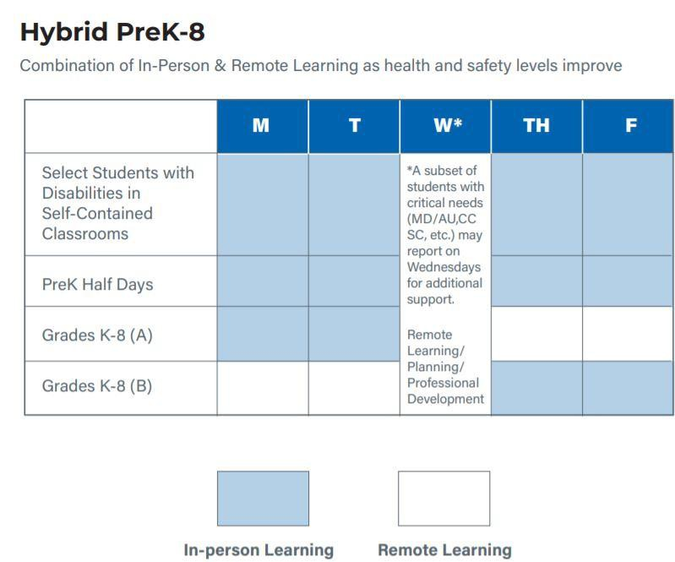
Sampuli ya Ratiba za Mwanafunzi

Slide 16
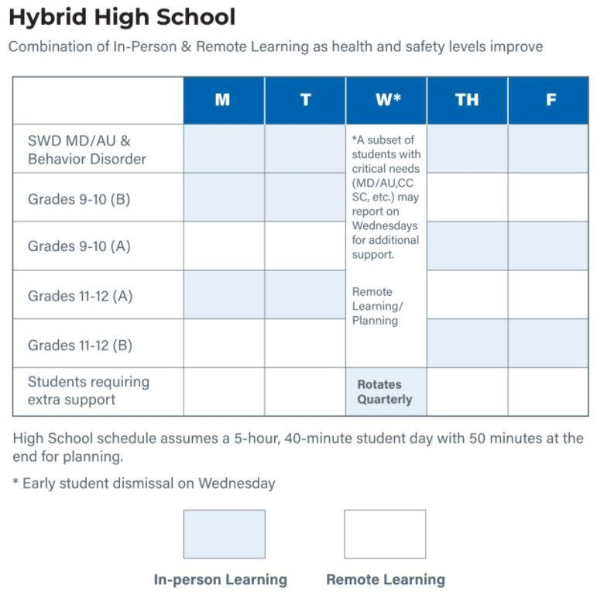
Sampuli ya Ratiba za Mwanafunzi

Slide 17
Afya & Usalama
CMSD yaendelea kufuata mapendekezo ya wataalamu wa tiba na afya
Vituo vya ukaguzi wa joto na vituo vya kusafisha mikono viko katika majengo yote ya shule
Umbali wa kijamii, uliofafanuliwa kama futi 6 kati ya watu, utadumishwa wakati wote
Uwezo juu ya mabasi na madarasani ni mdogo kuhakikisha wanafunzi wachache wanatumia nafasi hiyo kwa wakati mmoja
Madarasa, maeneo mengine ya shule na mabasi yatasafishwa na kusafishwa mara kwa mara kati ya matumizi

Slide 18
Kile Wanafunzi Wanaweza Kutarajia
Chakula kilichopakiwa kabla ili kupunguza mistari ya huduma ya chakula.
Kula kifungua kinywa na chakula cha mchana madarasani ili kuepuka mikusanyiko mikubwa katika mkahawa.
Kufuatiliwa na muuguzi wa shule wakati dalili inaonekana hadi kuchukuliwa kutoka shule.
Upatikanaji wa Kliniki ya Utunzaji iliyoteuliwa wakati unasubiri kuchukuliwa.
Wanafunzi wanapaswa kukaa nyumbani kwa saa 24 kamili baada ya homa au dalili kupunguka.
Uﬁkiaji wa Simu ya COVID-19 kwa maswali yoyote au wasiwasi, 216.838.WELL (9355).

Slide 19
Kile Familia Zinaweza Kutarajia
Umbali wa kijamii wakati mtoto wao yuko kwenye basi la shule, darasani, wakati wa kifungua kinywa, chakula cha mchana, mapumziko na nyakati zingine katika vituo vya shule
Kubadilisha shule na ratiba za mabasi kutokana na kupunguka kwa uwezo
Vifuniko vinavyohitajika kwa wanafunzi na wazazi kulingana na mwongozo wa serikali na mitaa
Nambari ndogo itatolewa kwa kila mwanafunzi
Wazazi /walezi /wageni watapatiwa vifuniko kama inavyohitajika

Slide 20
Kile Familia Zinaweza Kutarajia
Mawasiliano ya njia mbili (simu, ujumbe wa maandishi, mikutano ya kawaida, na barua pepe)
Jarida, sasisho kupitia tovuti na vyombo vya habari vya kijamii
Shughuli za Ushiriki wa Familia halisi
Mikutano ya SPO / PAC / PCO
•
Mikutano ya simu au halisi ya Mzazi / Mwalimu
•
Upatikanaji wa Simu ya COVID-19 kwa maswali
yoyote au wasiwasi, 216.838.WELL (9355)

Slide 21
Mahitaji ya shule na Vifaa
Wanafunzi wanapaswa kuleta…
Wilaya yao ilitoa Laptop iliyoshtakiwa kikamilifu
Chombo cha kuandika na daftari
Vipokea sauti vinaweza kutumiwa na kompyuta ndogo

Slide 22
Kusaidia Masomo ya Mseto wa Msomi wako
Rudi katika utaratibu wa kurudi shuleni kwa mtu binafsi, yaani kutengeneza kitanda, mapambo, mavazi ya shule, nk.
Sare za shule hazihitajiki, lakini wasomi wanapaswa kuvaa mavazi sahihi ya shule wakati wa masomo ya mseto na kijijini.
Unda ratiba na mtoto wako na ufanye ahadi ya kushikamana nayo.
Muundo na utaratibu unaweza kumsaidia sana mtoto wako kuanguka nyuma na kazi.
Jadili ratiba ya familia yako na utambue nyakati bora za kujifunza na kufundishia, pamoja na shughuli za kimwili zinazoelekezwa na familia, kama vile kutembea nje.
Tumia kalenda ya familia au picha zingine ili kuweka kufuatilia mwenendo wa mtu na siku za mbali, muda
uliopangwa na kazi.

Slide 23
Kusaidia Ustawi wa Hisia za Msomi
wako
Chunguza mabadiliko ya tabia kwa mtoto wako (kwa mfano, kilio kupita kiasi au kuwasha, wasiwasi mwingi au huzuni, tabia zisizo na afya au tabia za kulala, ugumu wa kuzingatia), ambayo inaweza kuwa dalili za mtoto wako kuhangaika na mfadhaiko na wasiwasi.
Uliza jinsi mtoto wako anahisi na kuwasiliana kwamba kile
wanachoweza kuwa nahisi ni cha kawaida.
•
Tambua fursa kwa mtoto wako kufanya mazoezi ya
mwili wakati wa kujifunza chotara / dhahiri /
nyumbani.
Kuwafikia wafanyakazi wa shule kwa msaada.

Slide 24
Usambazaji wa chakula
John Marshall ni eneo la usambazaji wa shule ya upili. Kila Jumanne kutoka 10:00 asubuhi hadi 2:30 jioni kwenye chakula cha mkahawa inaweza kuchukuliwa ambayo inashughulikia wakati wa wiki.
Shule zote za msingi zinasambaza kila siku isipokuwa Jumanne.

Slide 25
Usafiri
Pasi za RTA zitasambazwa kwa wanafunzi kila wiki kulingana na data ya wilaya inayoamua wanafunzi wanaostahiki kusafirishwa
(KUMBUKA: Tafadhali sasisha anwani yako katika mfumo wetu)

Slide 26
Msaada na Rasilimali katika Shule yetu
Family Support Specialist : Tia Hickson- (216)219-1098
a. We have a new program called Integrated Health Pilot Program- These program offers both mental and physical supports. Below you will see the agencies we are partnered with for both categories. If interested please contact Ms. Hickson or any administrator for a referral.
School distress hotline (call or text) : (440) 373-7955
Social Emotional Learning Coordinator: Alicia Patton – (216) 838-6050

Slide 27
Maswali na Majibu
Tafadhali weka maswali yako au maoni kwenye
mazungumzo
Ikiwa unashiriki kwa simu, tafadhali tuma barua pepe maswali yako au maoni kwa
Timothy.primus@clevelandmetroschools.org

Slide 28
Kufunga Maoni

